Slide 1
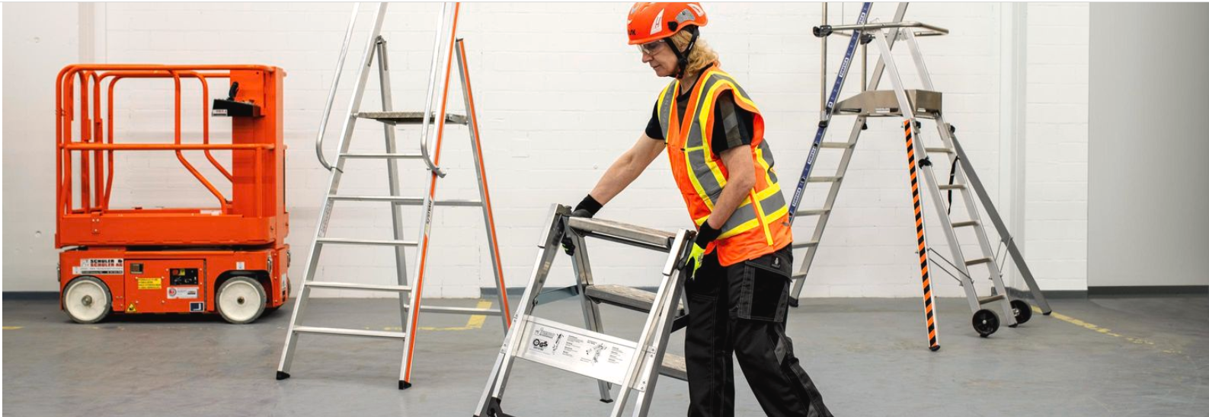
Travailler en toute sécurité avec des échelles et des escabeaux
Instruction des collaborateurs dans les entreprises

Slide 2
Utilisation de cette présentation
Groupes cibles
Préposés à la sécurité, chefs d’entreprise et cadres
Intervention
Première instruction des collaborateurs et répétition régulière de l’instruction
Sommaire
Échelles et escabeaux, support pédagogique
Adaptations
Le contenu de cette présentation a été défini sur la base du feuillet d’information www.suva.ch/44026.f et de la liste de contrôle www.suva.ch/67028.f.
Si vous adaptez la présentation en fonction des besoins spécifiques de votre entreprise, vous êtes responsable du contenu technique.

Slide 3
Sommaire
Statistiques des accidents avec des échelles
Aspects juridiques et règles reconnues
Utilisation d’échelles et d’escabeaux
Règles vitales et foire aux questions

Slide 4

Statistiques des accidents avec des échelles

Slide 5

Accidents d’échelle
Chaque année, 9000 accidents du travail se produisent avec des échelles en Suisse.
6000 sont des accidents professionnels et 3000 des accidents durant les loisirs.
100 travailleurs sont invalides à la suite d’un accident professionnel.
En moyenne, quatre travailleurs décèdent des suites de ce type d’accident professionnel.
Source: service de centralisation des statistiques de l’assurance-accidents LAA (SSAA)

Slide 6

Accidents d’échelle
Un accident professionnel avec une échelle engendre des coûts d’environ 22 000 francs.
Ces chiffres s’appliquent aux entreprises assurées à la Suva.
Source: Suva, VTS

Slide 7
Accidents avec des échelles
Circonstances des accidents professionnels avec des échelles
En Suisse, plus de 90 % des entreprises utilisent régulièrement des échelles.
Le relevé des circonstances des accidents a permis d’identifier deux causes principales à l’origine des accidents.
 Faire une chute de hauteur, tomber dans le vide (personnes)
 Déraper, glisser, dévaler en glissant (personnes)
Bases: Suva, VTS, DWH, factsheets

Slide 8

Aspects juridiques et règles reconnues

Slide 9
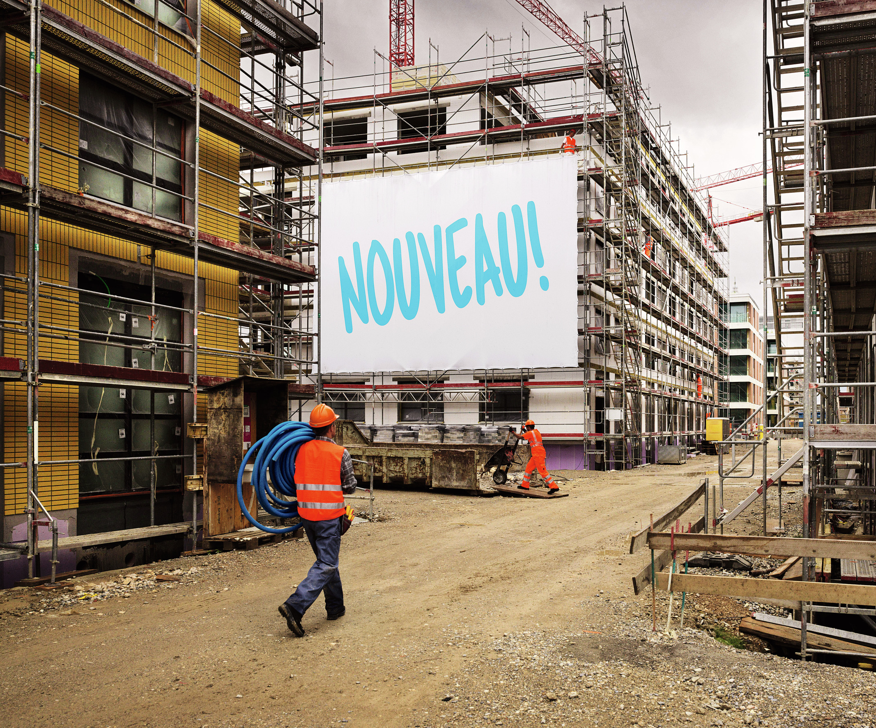
Ordonnance sur les travaux de construction, OTConst 2022
Ordonnance sur les travaux de construction (OTConst), art. 21:
1 Des travaux ne peuvent être exécutés à partir d’échelles portables que si aucun autre équipement de travail n’est plus approprié en matière de sécurité.
2 À partir d’une hauteur de chute de plus de 2 m, les travaux à partir d’échelles portables ne peuvent être que de courte durée et il convient de prendre des mesures de protection contre les chutes.

Slide 10
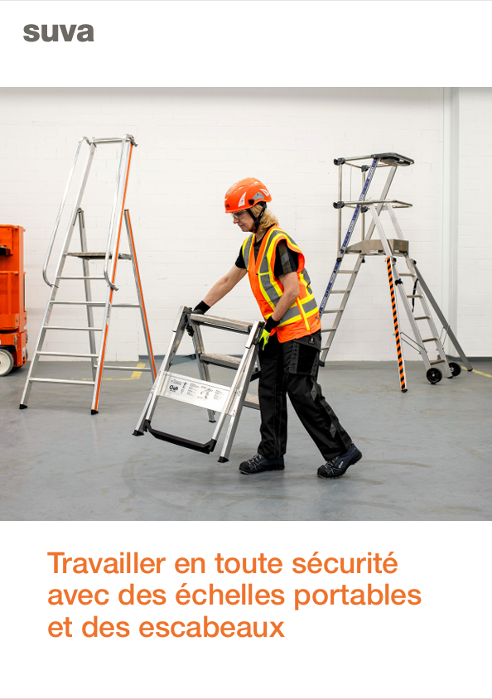
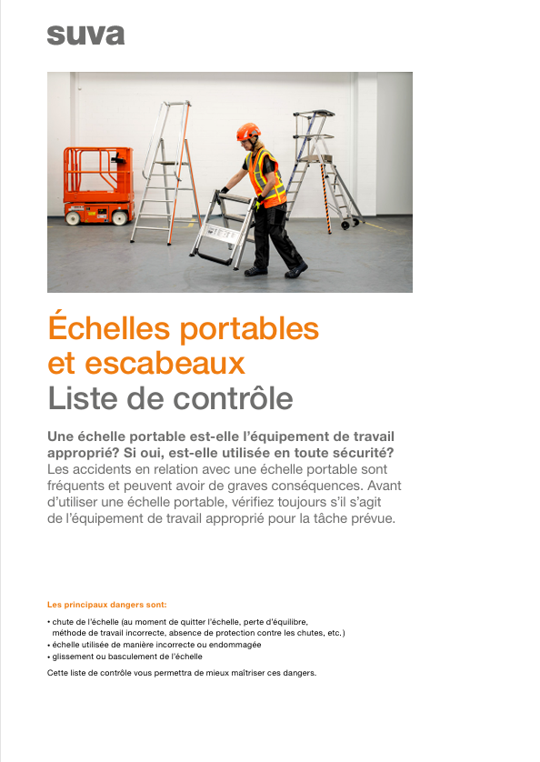
Feuillet d’information et liste de contrôle
  Feuillet d’information:
  www.suva.ch/44026.f
  Liste de contrôle:
  www.suva.ch/67028.f
10
13105.f – 02.25
Échelles et escabeaux
Notes:
Remarques

Slide 11
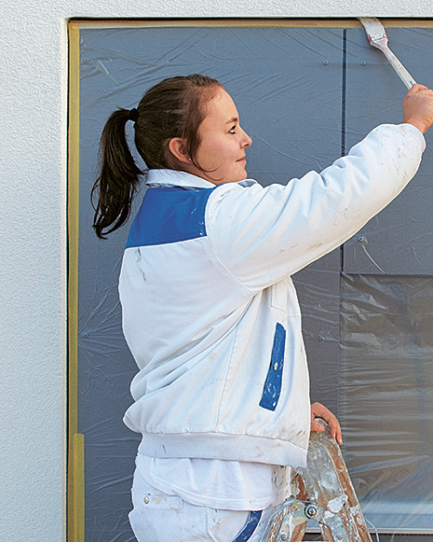
Utilisation d’échelles et d’escabeaux

Slide 12
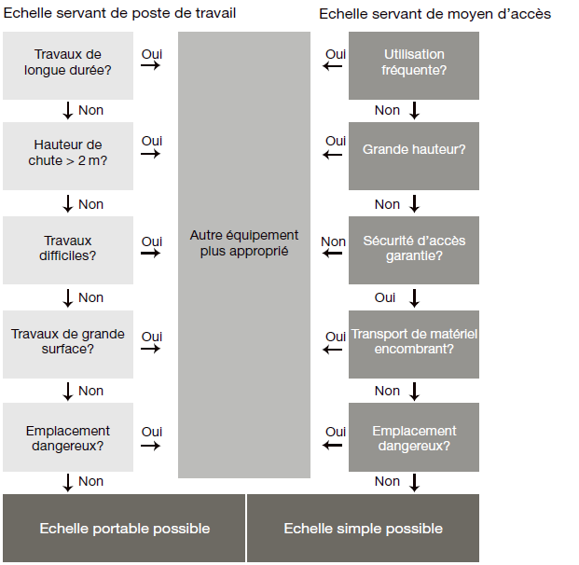
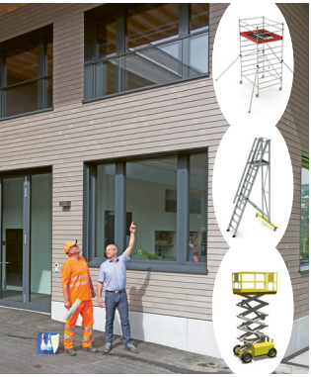
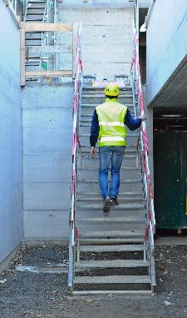
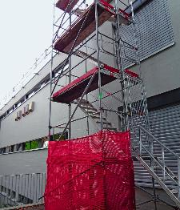
Équipements de travail alternatifs
Escalier de chantier
Outils télescopiques
Tour d’escalier pour échafaudage
12
13105.f – 02.25
Échelles et escabeaux

Slide 13
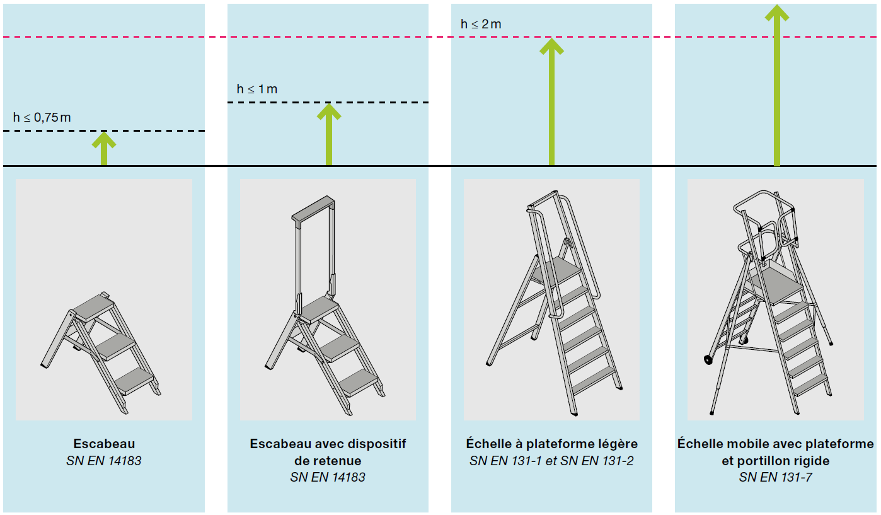
Équipements de travail sûrs
Équipements de travail sûrs
selon la hauteur d’intervention:
escabeau avec ou sans dispositif de retenue
échelle à plateforme légère
échelle mobile avec plateforme et portillon rigide (pas de chaîne)
13
13105.f – 02.25
Échelles et escabeaux
Notes:
Remarques

Slide 14
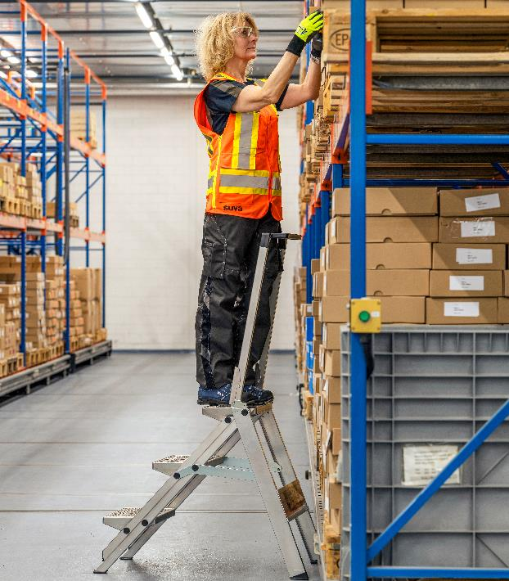
Escabeaux
Les escabeaux doivent satisfaire aux exigences de la norme EN 14183:
La hauteur de la surface d’appui est inférieure ou égale à 1 m.
Cette surface mesure au moins 200 mm × 300 mm.
À partir d’une hauteur de chute de 750 mm, l’escabeau doit être équipé d’un dispositif de retenue lorsque la surface d’appui mesure moins de 240 mm × 400 mm.
Les marches ont une profondeur d’au moins 80 mm.
Échelles et escabeaux

Slide 15
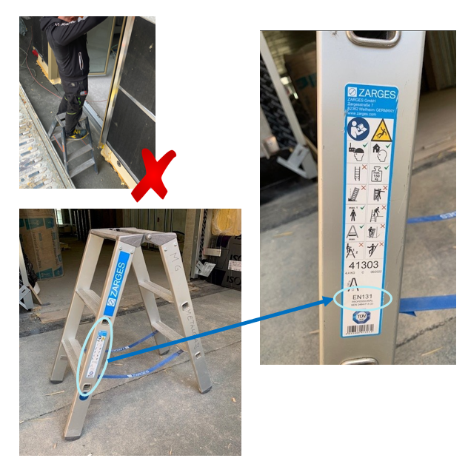

Escabeaux
Attention: les petites échelles conformes à la norme EN 131 ne sont pas des escabeaux conformes à la norme EN 14183.
15
13105.f – 02.25
Échelles et escabeaux
Notes:
Remarques

Slide 16
Échelles à plateforme légère
Dispositions des normes SN EN 131-1 et -2 satisfaites
Plateforme d’au moins 360 mm × 360 mm, hauteur ≤ 2,0 m
Profondeur des marches de 80 mm
Poids < 15 kg (recommandé)
Garde-corps périphérique en trois parties, composé de mains courantes et d’éléments de liaison, dont la hauteur dépasse d’environ 1 m la surface d’appui de la plateforme
Deux mains courantes rigides ou rabattables situées sur les deux montants et commençant au maximum à partir de la 5e marche
Dispositif de sécurité contre l’écartement résistant à la traction avec un système de blocage de la plateforme en mode d’utilisation
16
13105.f – 02.25
Échelles et escabeaux

Slide 17
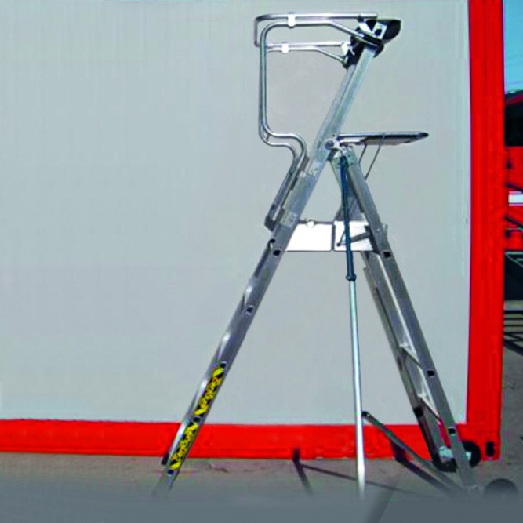
Échelle mobile avec plateforme
Dispositions des normes SN EN 131-7 et -7 satisfaites
dans la zone d’accès un portillon rigide en deux parties (pas de chaîne)
garde-corps périphérique d’au moins 1 m de haut à partir de la surface d’appui de la plateforme
17
13105.f – 02.25
Échelles et escabeaux

Slide 18
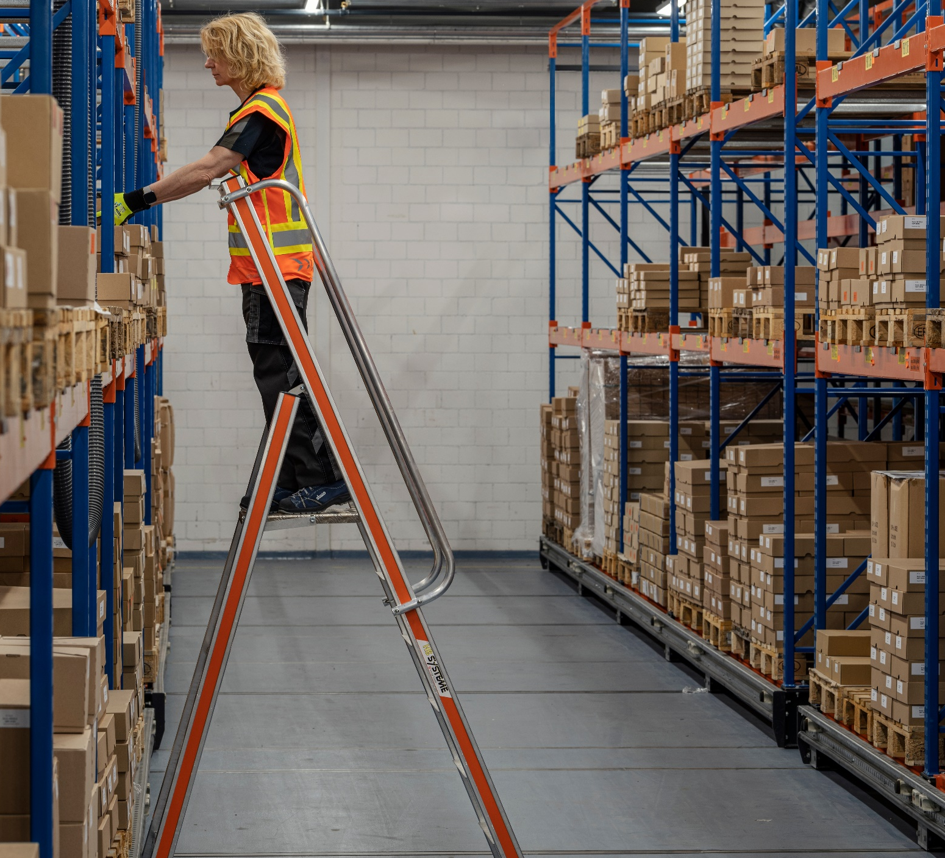
Marches au lieu d’échelons
  Utilisez plutôt des échelles avec des marches que des échelles avec des échelons conformément à l’état de la technique.
  Les échelles avec des marches sont nettement plus sûres.
  Lors de l’achat d’une échelle, il convient de privilégier celles qui comportent des marches.
18
13105.f – 02.25
Échelles et escabeaux
Notes:
Remarques

Slide 19
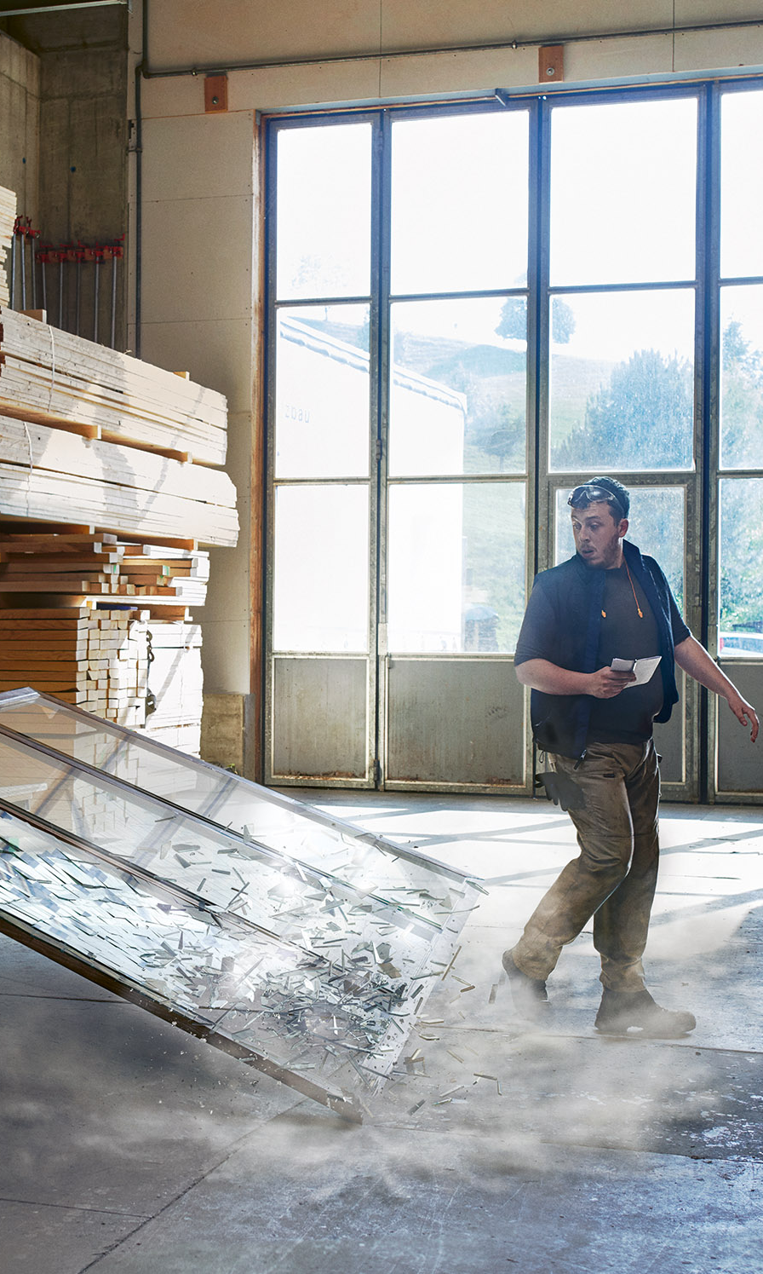
Règles vitales et foire aux questions

Slide 20
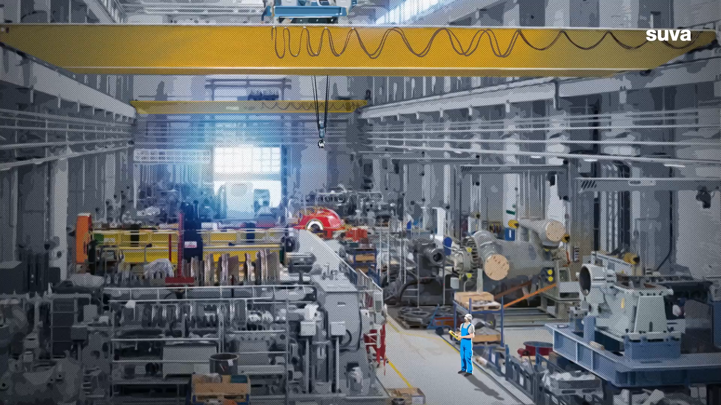
Règles vitales pour l’industrie et l’artisanat: règle 2
20
13105.f – 02.25
Échelles et escabeaux

Slide 21
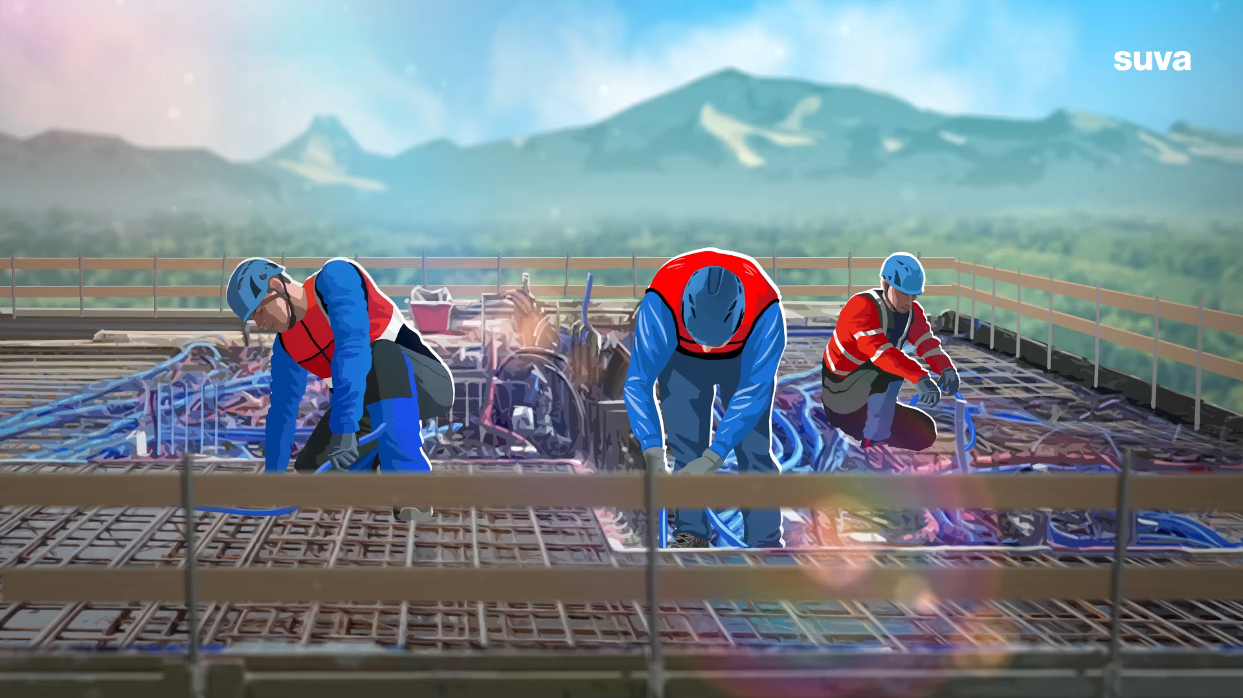
Règles vitales pour les techniciens du bâtiment: règle 7
21
13105.f – 02.25
Échelles et escabeaux

Slide 22

Foire aux questions
  Jusqu’à une hauteur de 2 m, les travaux à partir d’échelles portables sont autorisés s’il n’existe pas d’alternative plus sûre.
  À partir d’une hauteur de plus de 2 m, les travaux à partir d’échelles portables sont autorisés uniquement avec des protections contre les chutes.
  Les échelles simples avec des marches peuvent être utilisées comme moyens d’accès.
22
13105.f – 02.25
Échelles et escabeaux
Notes:
Remarques

Slide 23
Merci pour votre attention
et pour l’utilisation d’échelles
en toute sécurité.

